Slide 1
BOOTCAMP IA & DATA SCIENCE · ANBAN 2026
Data Quality
a Open Beauty Facts
¿Cómo identificar qué productos tienen datos fiables
para su uso en análisis o modelos futuros?
MayeLabs · github.com/MayeLabs/anban_explorador_data
world.openbeautyfacts.org

Slide 2
El Problema
Open Beauty Facts es una plataforma colaborativa donde cualquier persona puede registrar productos cosméticos. Esa apertura es su mayor valor, pero también su mayor riesgo:
Nadie verifica que los datos subidos sean fiables.
📋
🔁
🌐
Incompletos
Duplicados
Inconsistentes
Campos clave vacíos:
sin categoría, sin país
Mismo producto
registrado varias veces
Categorías y países
en idiomas mezclados

Slide 3
La Solución — Pipeline de 4 Fases
Pipeline automatizado en Python · datos crudos → catálogo evaluado, segmentado y clasificable
I
II
III
IV
01_ingestion_ETL.i pynb
02_data_qa_layer.ipynb
03_eda.ipynb
04_cluster_ml.ipynb
Ingesta + ETL
Data Quality Layer
EDA
Clustering + Clasificador
Descarga 50.000 productos
vía API en 10 lotes → SQLite
20 métricas por producto
product_quality_score 0.0–1.0
Distribuciones, correlaciones
y perfiles por marca
KMeans k=5 · Random Forest
para clasificar nuevos productos

Slide 4
Product Quality Score
Un número entre 0.0 y 1.0 por producto — construido en 3 dimensiones ponderadas
50%
35%
15%
Completitud crítica
Calidad ingredientes
General + Taxonomía
¿Están los 4 campos
clave rellenos?
Proporción de ingredientes
reconocidos
Completitud general +
consistencia idioma
Fórmula:
Si dupl icado → score = 0.0 · Sin Ingredientes → score = -1
compl_critical_ratio × 0.50 + ingredients_quality_score × 0.35 + (copleteness + taxonomy) × 0.15
⚠️ Un duplicado o la ausencia total de ingredientes invalida el score independientemente del resto de dimensiones

Slide 5
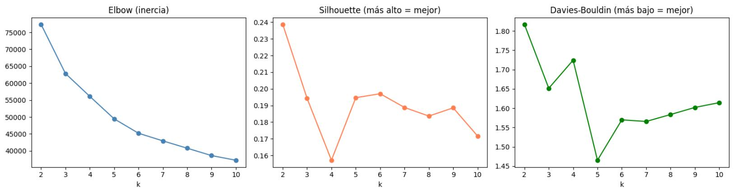
¿Por qué k=5?
Se evaluaron k=2 a k=10 con tres métricas de validación interna
Elbow (Inercia)
Silhouette
Davies-Bouldin
La curva se aplana a partir de k=5 — más clusters no aportan ganancia significativa
Máximo en k=2, pero k=5 mantiene un valor razonable con mayor interpretabilidad
Mínimo en k=5 — los clusters están bien separados y son compactos

Slide 6
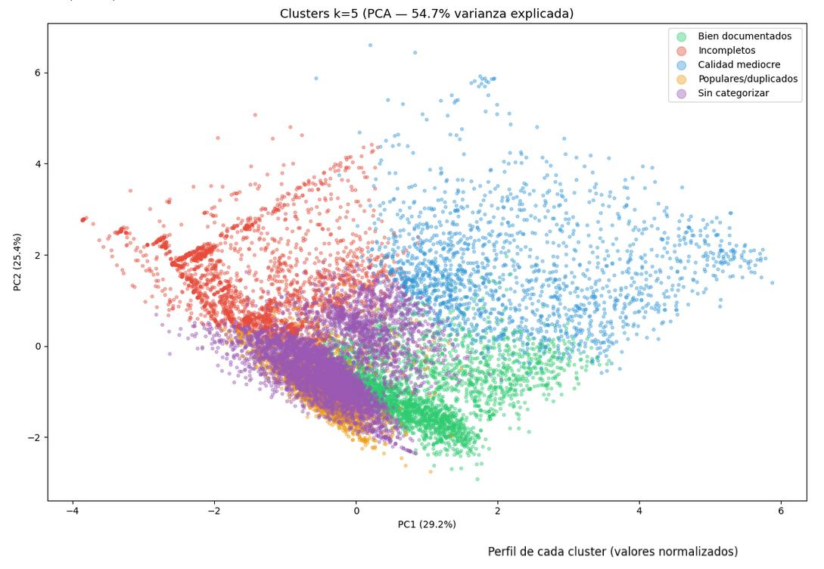
Resultados — 5 Segmentos de Calidad
KMeans k=5 · PCA — 54.7% varianza explicada
🟢 Bien documentados
Score alto · datos completos
🔴 Incompletos
Sin categoría · sin país
🔵 Calidad mediocre
Datos parciales · ingredientes con problemas
🟠 Populares / duplicados
Alto engagement · nombres repetidos
🟣 Sin categorizar
Sin taxonomía · datos mínimos

Slide 7
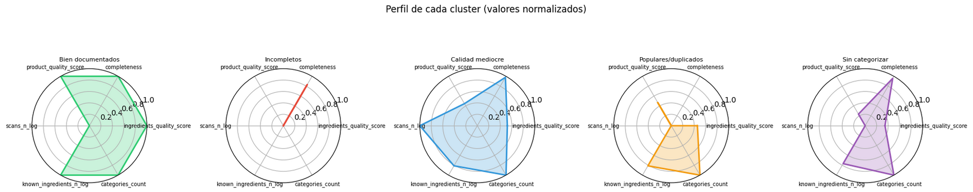
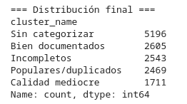
Conclusiones
70.9%
29.1%
35.474 productos recibieron score -1 por ausencia total de ingredientes.
Del 29.1% válido, la calidad no es uniforme — el catálogo no puede tratarse como dataset homogéneo.
no evaluable
score válido
5
perfiles diferenciados — desde productos bien documentados con scores superiores a 0.8, hasta registros sin taxonomía ni datos mínimos.
segmentos
♻️
Problemas más frecuentes
~2.800
~1.600
~4.000
nombres duplicados
conflicto de idioma
países vs categorías
discrepancia
Sum > total ingredientes

Slide 8
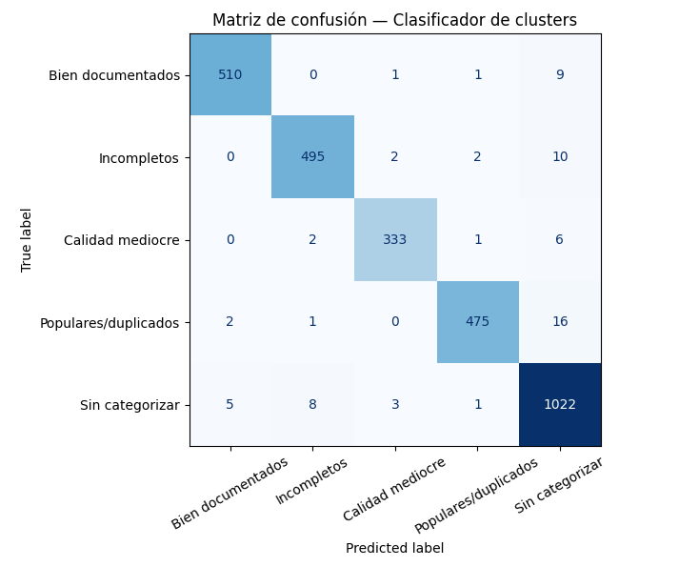
Conclusiones
El Random Forest clasifica nuevos productos automáticamente
nueva descarga → mismo análisis reproducible
reutilizable
segmentos
♻️

Slide 9
Sí es posible saber qué productos son fiables.
Asignando un product_quality_score a cada registro y segmentando
el catálogo en 5 grupos diferenciados, se puede filtrar y decidir
qué datos son usables — antes de que contaminen cualquier análisis.
github.com/MayeLabs/anban_explorador_data
MayeLabs · Bootcamp IA & Data Science ANBAN 2026

